Slide 1

Κεφάλαιο 17
Δυαδικά Αποτελέσματα και Διακριτή Επιλογή

Slide 2
Εισαγωγή
Δυαδική Επιλογή: Το άτομο αντιμετωπίζει δύο επιλογές και επιλέγει εκείνη που του αποδίδει τη μεγαλύτερη χρησιμότητα.
Πολυωνυμική Επιλογή: Το άτομο επιλέγει μεταξύ περισσότερων από δύο επιλογών, όπως και προηγουμένως, επιδιώκοντας να μεγιστοποιήσει τη χρησιμότητά του.
Διατεταγμένη Επιλογή: Το άτομο αποκαλύπτει την ισχύ των προτιμήσεών του ως προς ένα μεμονωμένο αποτέλεσμα
Καταμέτρηση Γεγονότων: Το παρατηρούμενο αποτέλεσμα αποτελεί μια καταμέτρηση των πραγματοποιήσεων ενός ενδεχομένου.

Slide 3
Υποδείγματα δυαδικών αποτελεσμάτων
Θα κατασκευάσουμε υποδείγματα που συνδέουν μια απόφαση ή ένα αποτέλεσμα με ένα σύνολο παραγόντων, τουλάχιστον στο πλαίσιο της παλινδρόμησης.
Η προσέγγισή μας θα αναλύει κάθε ένα από αυτά στο γενικό πλαίσιο των υποδειγμάτων πιθανότητας:

Slide 4
Υποδείγματα δυαδικών αποτελεσμάτων
Η μελέτη της ποιοτικής επιλογής εστιάζει στην κατάλληλη εξειδίκευση, εκτίμηση και χρήση των υποδειγμάτων για τις πιθανότητες των ενδεχομένων, όπου στις περισσότερες περιπτώσεις, το ενδεχόμενο είναι η επιλογή ενός ατόμου μεταξύ δύο ή περισσότερων εναλλακτικών.
Ως εκ τούτου, θα χρησιμοποιήσουμε τη συντομογραφία,
και, φυσικά, Prob(Y = 0|x) = [1 − Prob(Y = 1|x)] είναι η πιθανότητα το ενδεχόμενο να μην πραγματοποιηθεί.

Slide 5
Παράδειγμα 17.1. Υπόδειγμα Συμμετοχής στο Εργατικό Δυναμικό
Η μορφή της λογαριθμικής εξίσωσης εσόδων είναι
όπου η μεταβλητή earnings ισούται με το γινόμενο των μεταβλητών hourlywage και hoursworked, η μεταβλητή education μετριέται σε έτη σχολικής εκπαίδευσης και η μεταβλητή kids είναι μια δυαδική μεταβλητή που ισούται με ένα αν υπάρχουν παιδιά ηλικίας κάτω των 18 ετών στο νοικοκυριό.

Slide 6
Τυχαία χρησιμότητα
Το υπόδειγμα τυχαίας χρησιμότητας αποτελεί έναν τρόπο ερμηνείας των δεδομένων για τις επιλογές των ατόμων.
΄Εστω Ua και Ub οι χρησιμότητες ενός ατόμου από δύο επιλογές.
Η παρατηρούμενη επιλογή μεταξύ των δύο εναλλακτικών αποκαλύπτει ποια από αυτές παρέχει στο άτομο υψηλότερη χρησιμότητα, αλλά δεν αποκαλύπτει ποιες είναι οι χρησιμότητες των δύο εναλλακτικών.
Επομένως, ο παρατηρούμενος δείκτης ισούται με 1 αν Ua > Ub και με 0 αν Ua ≤ Ub.
Αν ορίσουμε U = Ua−Ub, τότε Y = 1(U >0) [όπου η συνάρτηση 1(συνθήκη) ισούται με 1 αν η συνθήκη είναι αληθής και με 0 αν είναι ψευδής].

Slide 7
Τυχαία χρησιμότητα
Μια κοινή διατύπωση είναι το γραμμικό υπόδειγμα τυχαίας χρησιμότητας,
Στην Εξίσωση (17-2), το παρατηρούμενο (μετρήσιμο) διάνυσμα χαρακτηριστικών του ατόμου συμβολίζεται με w.
Τα διανύσματα z_{a} και z_{b} συμβολίζουν τα χαρακτηριστικά των δύο εναλλακτικών που μπορεί να σχετίζονται με την επιλογή.
Οι τυχαίοι όροι, εa και εb, αναπαριστούν τα στοχαστικά στοιχεία που γνωρίζει αποκλειστικά το άτομο για τον εαυτό του, αλλά δεν παρατηρούνται από τον αναλυτή.

Slide 8
Τυχαία χρησιμότητα
Συμβολίζοντας με Y = 1 την επιλογή a από τον καταναλωτή, εξάγουμε το συμπέρασμα Ua > Ub.
Εφόσον το αποτέλεσμα εξαρτάται κυρίως από τα τυχαία στοιχεία των συναρτήσεων χρησιμότητας, έχουμε
όπου το γινόμενο x’β συγκεντρώνει όλα τα παρατηρήσιμα στοιχεία της διαφοράς των δύο συναρτήσεων χρησιμότητας και με ε συμβολίζεται η διαφορά μεταξύ των δύο τυχαίων στοιχείων.

Slide 9
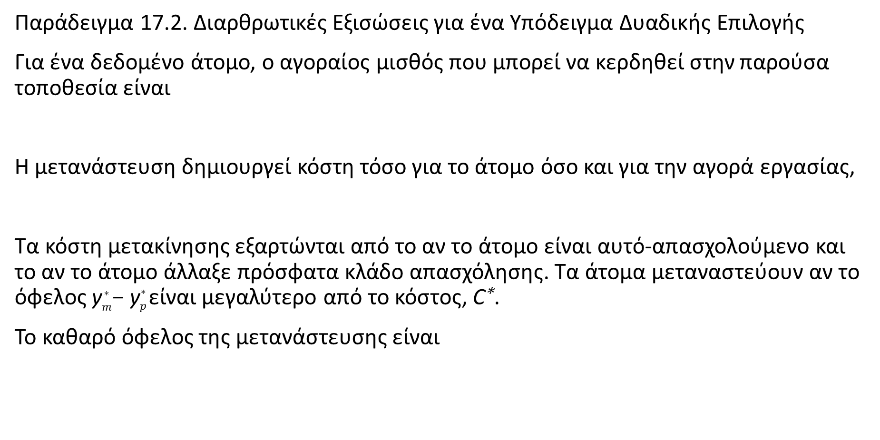
Τυχαία χρησιμότητα
Παράδειγμα 17.2. Διαρθρωτικές Εξισώσεις για ένα Υπόδειγμα Δυαδικής Επιλογής
Για ένα δεδομένο άτομο, ο αγοραίος μισθός που μπορεί να κερδηθεί στην παρούσα τοποθεσία είναι
Η μετανάστευση δημιουργεί κόστη τόσο για το άτομο όσο και για την αγορά εργασίας,
Τα κόστη μετακίνησης εξαρτώνται από το αν το άτομο είναι αυτό-απασχολούμενο και το αν το άτομο άλλαξε πρόσφατα κλάδο απασχόλησης. Τα άτομα μεταναστεύουν αν το όφελος y$\begin{matrix}∗ \\ m\end{matrix}$− y$\begin{matrix}∗ \\ p\end{matrix}$ είναι μεγαλύτερο από το κόστος, C∗.
Το καθαρό όφελος της μετανάστευσης είναι

Slide 10
Το υπόδειγμα λανθάνουσας παλινδρόμησης
Τα υποδείγματα διακριτής εξαρτημένης μεταβλητής συνήθως μετατρέπονται σε υποδείγματα συνάρτησης δείκτη.
Μοντελοποιούμε τη διαφορά μεταξύ του αντιληπτού οφέλους και κόστους ως μια μη παρατηρούμενη μεταβλητή y∗, έτσι ώστε

Slide 11
Το υπόδειγμα λανθάνουσας παλινδρόμησης
Υποθέτουμε ότι το ε έχει μηδενικό μέσο (το x περιέχει σταθερό όρο) και ακολουθεί είτε μια λογιστική κατανομή με διακύμανση π²/3 είτε μια τυπική κανονική κατανομή με μοναδιαία διακύμανση, ή κάποια άλλη κατανομή με γνωστή διακύμανση.
Δεν παρατηρούμε το καθαρό όφελος από την αγορά (δηλαδή, την καθαρή χρησιμότητα), αλλά παρατηρούμε μόνο αν η αγορά πραγματοποιήθηκε ή όχι. Επομένως, η παρατήρησή μας είναι

Slide 12
Το υπόδειγμα λανθάνουσας παλινδρόμησης
Η λανθάνουσα παλινδρόμηση θα είναι y∗ = x’β + σε∗, ό που τώρα το ε∗ έχει μοναδιαία διακύμανση. Ωστόσο, το (y∗/σ) = x’β/σ) + ε είναι το ίδιο υπόδειγμα με τα ίδια δεδομένα. Τα παρατηρούμενα δεδομένα μένουν αμετάβλητα.
Το y εξακολουθεί να είναι 0 ή 1 και εξαρτάται αποκλειστικά από το πρόσημο του y∗, και όχι από την τιμή του.
΄Εστω α ένα υποτιθέμενο μη μηδενικό κατώτατο όριο και α ο άγνωστος σταθερός όρος και, προς το παρόν, υποθέστε ότι τα x και β περιλαμβάνουν τα στοιχεία εκτός του σταθερού όρου.
΄Ετσι, η πιθανότητα το y να ισούται με ένα είναι

Slide 13
Το υπόδειγμα λανθάνουσας παλινδρόμησης
Η επιλογή του μηδενός είναι μια κανονικοποίηση που δεν έχει ιδιαίτερη σημασία. ΄Ετσι, με τις δύο κανονικοποιήσεις, έχουμε
Αν η κατανομή είναι συμμετρική, όπως η κανονική κατανομή και η λογιστική κατανομή, τότε
όπου F(t) είναι η cdf την κανονικής μεταβλητής, ε.

Slide 14
Συναρτησιακή μορφή και πιθανότητα
Πιστεύουμε ότι ένα σύνολο παραγόντων, όπως η ηλικία, η οικογενειακή κατάσταση, η εκπαίδευση και η εργασιακή εμπειρία, που συγκεντρώνονται σε ένα διάνυσμα x, μπορούν να ερμηνεύσουν την απόφαση, έτσι ώστε
Το σύνολο των παραμέτρων β αντικατοπτρίζει τον αντίκτυπο των μεταβολών του x στην πιθανότητα.
Για ένα δεδομένο διάνυσμα παραμέτρων, θα αναμέναμε

Slide 15
Συναρτησιακή μορφή και πιθανότητα
Η κανονική κατανομή έχει χρησιμοποιηθεί σε πολλές αναλύσεις, αναδεικνύοντας το υπόδειγμα πιθανομονάδας (probit),

Slide 17
Συναρτησιακή μορφή και πιθανότητα
Η συνάρτηση φ(t) συνήθως συμβολίζει τη συνάρτηση πυκνότητας της τυπικής κανονικής κατανομής και η Φ(t) τη cdf. Λόγω της αλγεβρικής της απλότητας, η λογιστική κατανομή,
χρησιμοποιείται επίσης σε πολλές εφαρμογές.

Slide 18
Συναρτησιακή μορφή και πιθανότητα
΄Αλλα υποδείγματα που δεν υποθέτουν τη συμμετρία, όπως το υπόδειγμα Gumbel ή υπόδειγμα ακραίων τιμών Τύπου I,
το συμπληρωματικό διπλά λογαριθμικό (log-log) υπόδειγμα,
και το υπόδειγμα Burr,
έχουν επίσης χρησιμοποιηθεί.

Slide 19
Μερικές επιδράσεις σε υποδείγματα δυαδικής επιλογής
Οι περισσότερες αναλύσεις προσανατολίζονται στη μελέτη των σχέσεων μεταξύ των συμμεταβλητών, x, και της πιθανότητας του ενδεχομένου, Prob(Y = 1|x) = F(y|x) = F(x’β), δηλαδή των μερικών επιδράσεων.
Γενικά, μέσω του αλυσιδωτού κανόνα, έχουμε
όπου f(.) είναι η συνάρτηση πυκνότητας που αντιστοιχεί στη συνάρτηση κατανομής, F(.).

Slide 20
Μερικές επιδράσεις σε υποδείγματα δυαδικής επιλογής
Για την κανονική κατανομή (υπόδειγμα πιθανομονάδας), αυτό το αποτέλεσμα είναι
Για τη λογιστική κατανομή,
΄Ετσι, στο λογιστικό υπόδειγμα,

Slide 21
Μερικές επιδράσεις σε υποδείγματα δυαδικής επιλογής
Για τον υπολογισμό των μερικών επιδράσεων, μπορούμε να υπολογίσουμε τις εκφράσεις για τους δειγματικούς μέσους των δεδομένων, παίρνοντας τις μερικές επιδράσεις για τους μέσους όρους
Είναι πιο συνηθισμένο να αξιολογούμε τις μερικές επιδράσεις για κάθε παρατήρηση και να χρησιμοποιούμε τον δειγματικό μέσο των ατομικών μερικών επιδράσεων, παίρνοντας τις μέσες μερικές επιδράσεις (APE, δηλαδή «Average Partial Effects»).
Ο επιθυμητός υπολογισμός θα είναι

Slide 22
Μερικές επιδράσεις σε υποδείγματα δυαδικής επιλογής
Συνήθως ενδιαφερόμαστε για τη «μέση μερική επίδραση», δηλαδή την αναμενόμενη τιμή της μερικής επίδρασης. ΄Εστω γ⁰ η πληθυσμιακή παράμετρος. Τότε,
Υποθέστε ότι οι παράμετροι είναι γνωστές και ότι η μέση μερική επίδραση για τη μεταβλητή ^{x}k είναι

Slide 23

Μερικές επιδράσεις σε υποδείγματα δυαδικής επιλογής
Αναλύουμε αυτή τη συνάρτηση με μια προσέγγιση Taylor δευτέρου βαθμού γύρω από το σημείο των δειγματικών μέσων, x, και παίρνουμε
όπου Δ($\overline{x}$) είναι οι εναπομείναντες όροι μεγαλύτερου βαθμού.

Slide 24
Μερικές επιδράσεις σε υποδείγματα δυαδικής επιλογής
Η κατάλληλη μερική επίδραση για μια δυαδική ανεξάρτητη μεταβλητή, ας πούμε, τη μεταβλητή d, θα είναι
όπου η d συμβολίζει τις υπόλοιπες μεταβλητές του υποδείγματος, εξαιρώντας την εξεταζόμενη ψευδομεταβλητή.

Slide 25
Λόγοι πιθανοτήτων σε λογιστικά υποδείγματα (logit)
Η πιθανότητα υπέρ (odds in favor) ενός ενδεχομένου είναι Prob(Y = 1)/Prob(Y = 0).
Για το λογιστικό υπόδειγμα—το αποτέλεσμα δεν έχει νόημα στα υπόλοιπα υποδείγματα που εξετάζουμε—η πιθανότητα «υπέρ του Y = 1» είναι
Αναλογιστείτε την επίδραση μιας μεταβολής της ψευδομεταβλητής d στον λόγο πιθανοτήτων,

Slide 29
Το γραμμικό υπόδειγμα πιθανότητας
Το δυαδικό αποτέλεσμα υποδεικνύει ένα υπόδειγμα παλινδρόμησης,
Με
΄Ετσι, προκύπτει το υπόδειγμα παλινδρόμησης,

Slide 30
Το γραμμικό υπόδειγμα πιθανότητας
Το γραμμικό υπόδειγμα πιθανότητας (LPM) έχει πολλές αδυναμίες. Μια σχετικά ασήμαντη επιπλοκή προκύπτει επειδή το ε είναι ετεροσκεδαστικό με τρόπο που εξαρτάται από το β.
Επειδή το x’β πρέπει να ισούται με 0 ή 1, το ε ισούται είτε με −x’β είτε με 1 − x’β, με πιθανότητες 1 − F και F, αντίστοιχα. ΄Ετσι, μπορείτε εύκολα να δείξετε ότι,

Slide 31
Το γραμμικό υπόδειγμα πιθανότητας
Δεδομένης της περιοριστικότητας και της έλλειψης συνάφειας της γραμμικής εξειδίκευσης, ποιο είναι το πλεονέκτημα του LPM; Οι υποστηρικτές του αναφέρουν δύο πλεονεκτήματα:
1. Απλότητα. Αυτό είναι φυσικά αμφιλεγόμενο, αφού η εφαρμογή ενός μη γραμμικού υποδείγματος μπορεί να γίνει με πολύ απλό τρόπο στα σύγχρονα λογισμικά.
2. Ανθεκτικότητα. Οι υποθέσεις της κανονικής ή της λογιστικής κατανομής είναι ευάλωτες, ενώ η υπόθεση της γραμμικότητας δεν εξαρτάται από την κατανομή.

Slide 32
Εκτίμηση και στατιστική επαγωγή για υποδείγματα δυαδικής επιλογής
Το υπόδειγμα με πιθανότητα επιτυχίας F(x’β) και ανεξάρτητες παρατηρήσεις οδηγεί στην από κοινού πιθανότητα, ή συνάρτηση πιθανοφάνειας,
όπου η X συμβολίζει τα [xi]i=1,...,n.
Η συνάρτηση πιθανοφάνειας για ένα δείγμα n παρατηρήσεων μπορεί να γραφτεί ως
Παίρνοντας λογαρίθμους, έχουμε

Slide 33
Εκτίμηση και στατιστική επαγωγή για υποδείγματα δυαδικής επιλογής
Οι εξισώσεις πιθανοφάνειας είναι
όπου fi είναι η πυκνότητα, dFi/d(x’iβ).
Αντικαθιστώντας την Εξίσωση (17-10) στην Εξίσωση (17-17), παίρνουμε, έπειτα από μερικούς υπολογισμούς, τις εξισώσεις πιθανοφάνειας,

Slide 34
Εκτίμηση και στατιστική επαγωγή για υποδείγματα δυαδικής επιλογής
Για το υπόδειγμα πιθανομονάδας (probit), η λογαριθμική πιθανοφάνεια είναι
Οι συνθήκες πρώτης τάξης για τη μεγιστοποίηση της ln L είναι
Χρησιμοποιώντας τον μηχανισμό από την υποσημείωση 16, αυτή η έκφραση ανάγεται σε
όπου qi = 2yi − 1.

Slide 35
Εκτίμηση και στατιστική επαγωγή για υποδείγματα δυαδικής επιλογής
Οι πραγματικές δεύτερες παράγωγοι για το υπόδειγμα πιθανομονάδας είναι αρκετά απλές:
Στις δεύτερες παραγώγους δεν εμπλέκεται η τυχαία μεταβλητή yi και, έτσι, η μέθοδος του Newton είναι επίσης η μέθοδος βαθμολόγησης για το λογιστικό υπόδειγμα.
Ο εκτιμητής των Berndt, Hall, Hall και Hausman [βλ. (14-18) και Παράδειγμα 14.4] θα είναι (B)⁻¹, όπου
όπου gi = (yi − Λi) για το λογιστικό υπόδειγμα (logit) [βλ. (17-18)] και gi = λ για το υπόδειγμα πιθανομονάδας (probit) [βλ. (17-20)].

Slide 36
Εκτίμηση και στατιστική επαγωγή για υποδείγματα δυαδικής επιλογής
Η Εσσιανή μήτρα για το λογιστικό υπόδειγμα δεν περιλαμβάνει το yi και, έτσι, H = E[H].
επειδή το λi είναι μια συνάρτηση του yi [βλ. (17-20)], αυτό το αποτέλεσμα δεν ισχύει για το υπόδειγμα πιθανομονάδας (probit).
Ο Amemiya (1981) έδειξε πως για το υπόδειγμα πιθανομονάδας (probit),

Slide 37
Αξιόπιστη εκτίμηση της μήτρας συνδιακυμάνσεων
Ο αξιόπιστος εκτιμητής sandwich του White (1982a) για την ασυμπτωτική μήτρα συνδιακυμάνσεων του QMLE (βλ. Ενότητα 14.11 για μια ανάλυση),
Υπάρχουν παρόμοια ζητήματα που σχετίζονται με τη διόρθωση για την ομαδοποίηση στην ασυμπτωτική μήτρα συνδιακυμάνσεων για τον MLE, που περιγράψαμε στην Ενότητα 14.8.2. Για δεδομένα με ομαδοποιημένη διάρθρωση, ο εκτιμητής είναι

Slide 39
΄Ελεγχοι υποθέσεων
Για πιο περίπλοκους περιορισμούς, μπορούμε να χρησιμοποιήσουμε τον έλεγχο Wald. Για ένα σύνολο περιορισμών Rβ = q, το στατιστικό είναι
Ας πούμε, οι τελευταίοι M, είναι μηδενικοί, το στατιστικό Wald χρησιμοποιεί τους περιορισμούς R = [0|IM] και q = 0. Συγκεντρώνοντας τους όρους, βρίσκουμε ότι το στατιστικό ελέγχου για αυτή την υπόθεση είναι

Slide 40
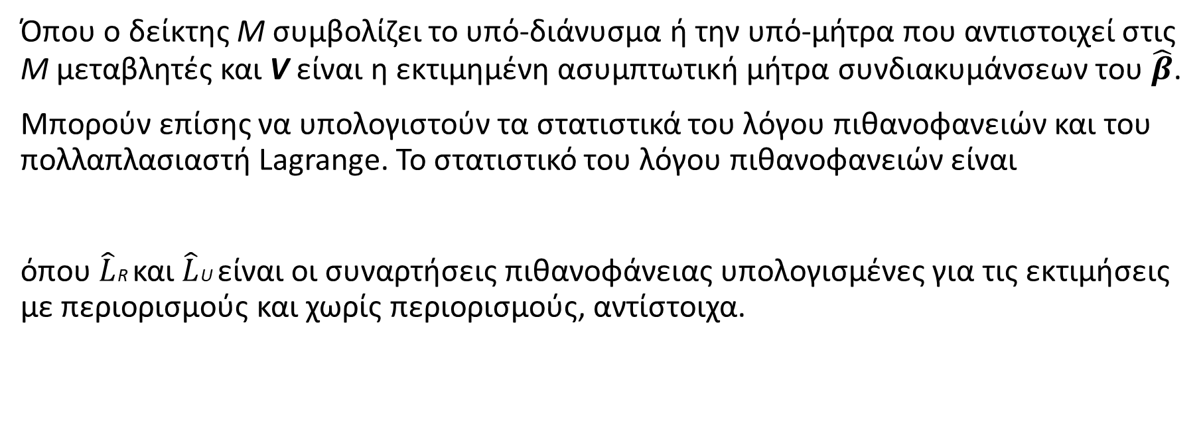
΄Ελεγχοι υποθέσεων
Όπου ο δείκτης M συμβολίζει το υπό-διάνυσμα ή την υπό-μήτρα που αντιστοιχεί στις M μεταβλητές και V είναι η εκτιμημένη ασυμπτωτική μήτρα συνδιακυμάνσεων του $\hat{β}$.
Μπορούν επίσης να υπολογιστούν τα στατιστικά του λόγου πιθανοφανειών και του πολλαπλασιαστή Lagrange. Το στατιστικό του λόγου πιθανοφανειών είναι
όπου $\hat{L}$R και $\hat{L}$U είναι οι συναρτήσεις πιθανοφάνειας υπολογισμένες για τις εκτιμήσεις με περιορισμούς και χωρίς περιορισμούς, αντίστοιχα.

Slide 41
΄Ελεγχοι υποθέσεων
Σε αυτή την περίπτωση, η λογαριθμική πιθανοφάνεια με περιορισμούς είναι ίδια για το υπόδειγμα πιθανομονάδας (probit) και το λογιστικό υπόδειγμα (logit),
όπου P είναι το ποσοστό των παρατηρήσεων όπου η εξαρτημένη μεταβλητή ισούται με 1.

Slide 42
΄Ελεγχοι υποθέσεων
Το στατιστικό για τον έλεγχο του πολλαπλασιαστή Lagrange είναι LM = g’V g, όπου g είναι οι πρώτες παράγωγοι του υποδείγματος και V είναι οποιαδήποτε από τις εκτιμήτριες της ασυμπτωτικής μήτρας συνδιακυμάνσεων του εκτιμητή μέγιστης πιθανοφάνειας.
Οι Davidson και MacKinnon (1984) βρήκαν στοιχεία ότι η E[H] είναι η βέλτιστη απότι ς τρεις εκτιμήτριες και δίνει

Slide 43
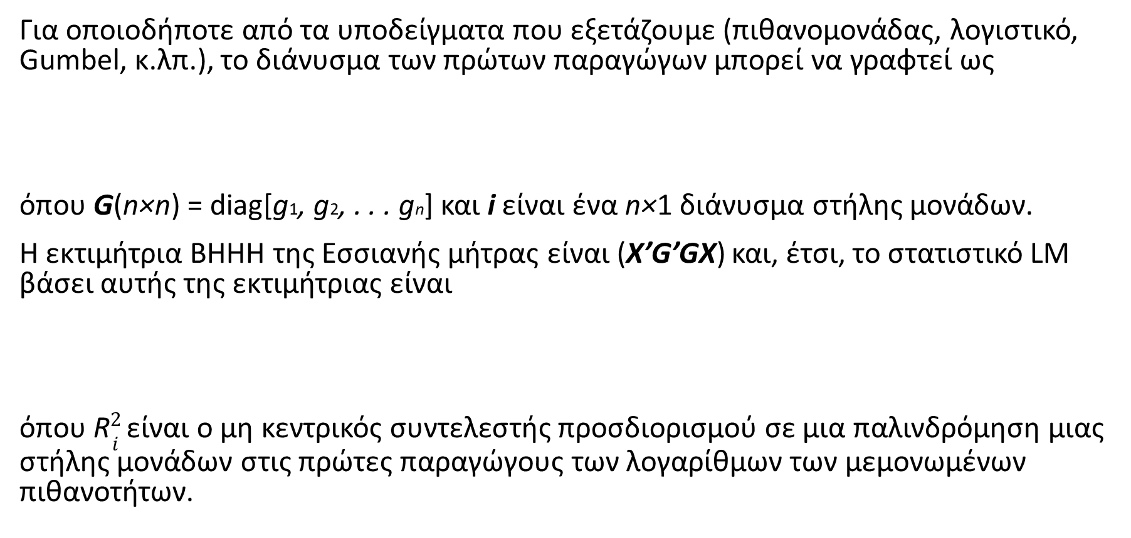
΄Ελεγχοι υποθέσεων
Για οποιοδήποτε από τα υποδείγματα που εξετάζουμε (πιθανομονάδας, λογιστικό, Gumbel, κ.λπ.), το διάνυσμα των πρώτων παραγώγων μπορεί να γραφτεί ως
όπου G(n×n) = diag[g1, g2, . . . gn] και i είναι ένα n×1 διάνυσμα στήλης μονάδων.
Η εκτιμήτρια BHHH της Εσσιανής μήτρας είναι (X’G’GX) και, έτσι, το στατιστικό LM βάσει αυτής της εκτιμήτριας είναι
όπου R$\begin{matrix}2 \\ i\end{matrix}$ είναι ο μη κεντρικός συντελεστής προσδιορισμού σε μια παλινδρόμηση μιας στήλης μονάδων στις πρώτες παραγώγους των λογαρίθμων των μεμονωμένων πιθανοτήτων.

Slide 46
Παράδειγμα 17.9. ΄Ελεγχοι Υποθέσεων για τις Μερικές Επιδράσεις
Στον Πίνακα 17.7 παρουσιάζονται οι εκτιμήσεις μέγιστης πιθανοφάνειας για το υπόδειγμα πιθανομονάδας (probit),
Αναλογιστείτε την υπόθεση ότι ο συντελεστής της μεταβλητής Kids είναι μηδενικός. Η τιμή -4,45 οδηγεί σε απόρριψη της μηδενικής υπόθεσης.
Ποιο θα είναι το συμπέρασμα αν οι δύο έλεγχοι αντικρούονται; Αν το t-στατιστικό για την APE για τη μεταβλητή Kids ήταν 0,45, τότε οι έλεγχοι θα αντικρούονταν. Επειδή
η διαφορά τους θα είναι θεμελιώδης.

Slide 50
Μέτρα εξομάλυνσης βάσει των προβλεπόμενων τιμών
΄Εχει προταθεί η χρήση μέτρων εξομάλυνσης βάσει των προβλεπόμενων πιθανοτήτων, αντί βάσει της λογαριθμικής πιθανοφάνειας. Για παράδειγμα, ο Εφρον (1978) πρότεινε ένα αντίστοιχο
ένα μέτρο εξομάλυνσης που συνδέεται με τον κανόνα πρόβλεψης,
που μπορεί να γραφτεί ως ένας απλός σταθμισμένος μέσος όρος των μέσων προβλεπόμενων πιθανοτήτων των δύο αποτελεσμάτων,

Slide 51
Μέτρα εξομάλυνσης βάσει των προβλεπόμενων τιμών
Οι Cramer (1999) και Tjur (2009) έχουν προτείνει ένα εναλλακτικό μέτρο, τον συντελεστή διάκρισης, ο οποίος λαμβάνει υπόψη αυτή την αποτυχία,
Μια χρήσιμη σύνοψη της προβλεπτικής ικανότητας του υποδείγματος είναι ένας πίνακας 2 × 2 των επιτυχιών και των αποτυχιών ενός κανόνα πρόβλεψης, όπως

Slide 52
Μέτρα εξομάλυνσης βάσει των προβλεπόμενων τιμών
Αναλογιστείτε, για παράδειγμα, την «αφελή» πρόβλεψη
όπου P είναι το ποσοστό των μοναδιαίων τιμών στο δείγμα.
Αυτός ο κανόνας προβλέψει σωστά το 100 P% των παρατηρήσεων, που σημαίνει ότι το «αφελές» υπόδειγμα δεν έχει μηδενική εξομάλυνση.

Slide 54
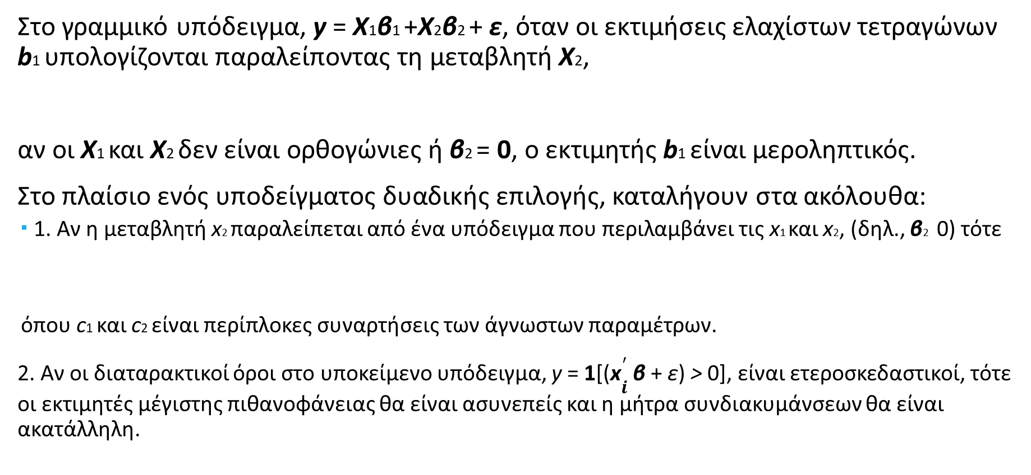
Ανάλυση εξειδίκευσης
Στο γραμμικό υπόδειγμα, y = X1β1 +X2β2 + ε, όταν οι εκτιμήσεις ελαχίστων τετραγώνων b1 υπολογίζονται παραλείποντας τη μεταβλητή X2,
αν οι X1 και X2 δεν είναι ορθογώνιες ή β2 = 0, ο εκτιμητής b1 είναι μεροληπτικός.
Στο πλαίσιο ενός υποδείγματος δυαδικής επιλογής, καταλήγουν στα ακόλουθα:
1. Αν η μεταβλητή x2 παραλείπεται από ένα υπόδειγμα που περιλαμβάνει τις x1 και x2, (δηλ., β2 0) τότε
όπου c1 και c2 είναι περίπλοκες συναρτήσεις των άγνωστων παραμέτρων.
2. Αν οι διαταρακτικοί όροι στο υποκείμενο υπόδειγμα, y = 1[(x$\begin{matrix}′ \\ i\end{matrix}$ β + ε) > 0], είναι ετεροσκεδαστικοί, τότε οι εκτιμητές μέγιστης πιθανοφάνειας θα είναι ασυνεπείς και η μήτρα συνδιακυμάνσεων θα είναι ακατάλληλη.

Slide 55
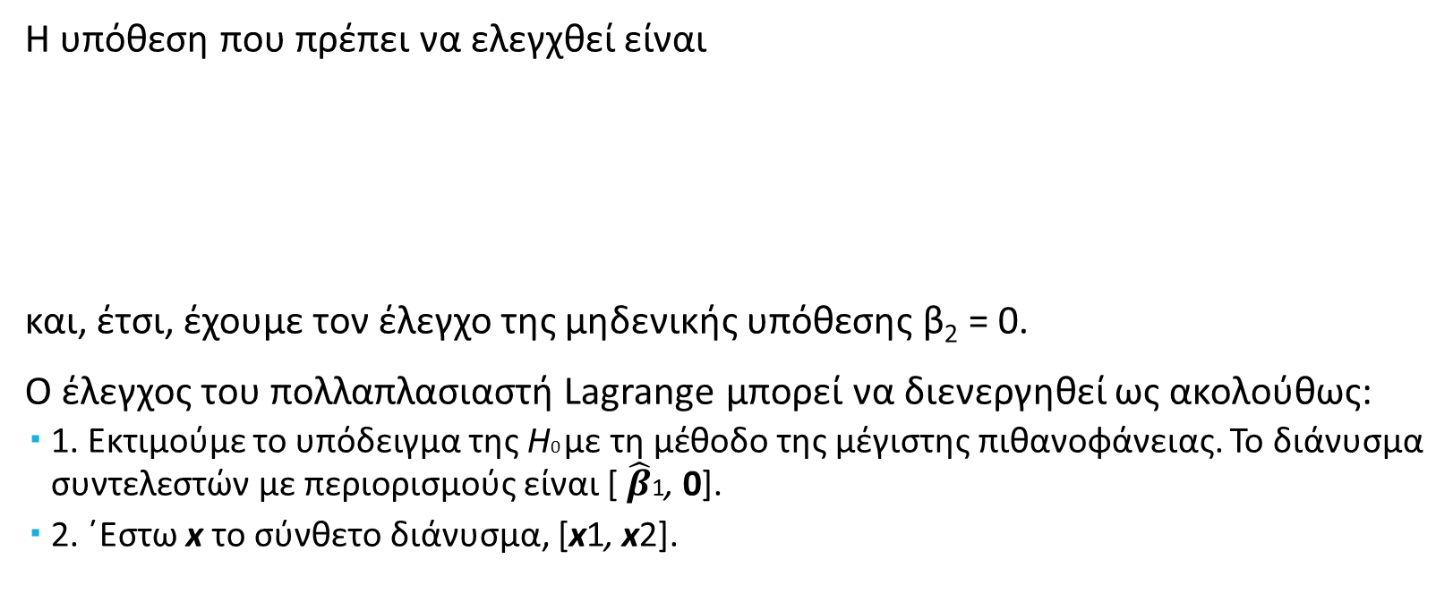
Παραλειπόμενες μεταβλητές
Η υπόθεση που πρέπει να ελεγχθεί είναι
και, έτσι, έχουμε τον έλεγχο της μηδενικής υπόθεσης β₂ = 0.
Ο έλεγχος του πολλαπλασιαστή Lagrange μπορεί να διενεργηθεί ως ακολούθως:
1. Εκτιμούμε το υπόδειγμα της H0 με τη μέθοδο της μέγιστης πιθανοφάνειας. Το διάνυσμα συντελεστών με περιορισμούς είναι [ $\hat{β}$1, 0].
2. ΄Εστω x το σύνθετο διάνυσμα, [x1, x2].

Slide 56
Ετεροσκεδαστικότητα
Ξεκινούμε από μια επέκταση του υποδείγματος δυαδικής επιλογής,
Υπάρχει μια αμφιβολία για τη διατύπωση του υποδείγματος. ΄Ενα μη γραμμικό υπόδειγμα πιθανομονάδας-συνάρτησης δείκτη (χωρίς ένδειξη),
οδηγεί σε πανομοιότυπη λογαριθμική πιθανοφάνεια και πανομοιότυπες εκτιμημένες παραμέτρους.

Slide 57
Ετεροσκεδαστικότητα
Για μια μεταβλητή wk που θα μπορούσε να περιλαμβάνεται στο x, στο z ή και στα δύο,
Αν η wk εμφανίζεται μόνο στο x(z), τότε υπάρχει μόνο ο πρώτος (δεύτερος) όρος.
Η λογαριθμική πιθανοφάνεια είναι
Για να μπορέσουμε να εκτιμήσουμε όλες τις παραμέτρους, το z πρέπει να μην περιέχει σταθερό όρο. Οι παράγωγοι είναι

Slide 58
Ετεροσκεδαστικότητα
Αν το υπόδειγμα εκτιμάται υπό την υπόθεση γ = 0, τότε μπορούμε εύκολα να διενεργήσουμε έλεγχο για ομοσκεδαστικότητα. ΄Εστω gi η συνάρτηση εντός των αγκυλών στην Εξίσωση (17-34), G = diag(gi) και
υπολογισμένο για τον εκτιμητή μέγιστης πιθανοφάνειας, υπό την υπόθεση γ = 0.
Τότε, το στατιστικό LM είναι
όπου εφαρμόζεται η παλινδρόμηση μιας στήλης μονάδων στα giwi.

Slide 60
Πειραματικές επιδράσεις και ενδογενείς μεταβλητές σε υποδείγματα δυαδικής επιλογής
Θα εξετάσουμε υποδείγματα δυαδικής επιλογής με ενδογενή μεταβλητή, T, στο δεξί μέλος
Εξετάζουμε δύο κύριες περιπτώσεις:
1. Η μεταβλητή T είναι μια ενδογενής ψευδομεταβλητή που δείχνει τη συμμετοχή σε κάποιο πείραμα ή πρόγραμμα
2. Η μεταβλητή T είναι μια ενδογενής συνεχής μεταβλητή.

Slide 61
Ενδογενής πειραματική επίδραση
΄Ενα διαρθρωτικό υπόδειγμα στο οποίο υπάρχει μια πειραματική επίδραση που συσχετίζεται με τους μη παρατηρήσιμους παράγοντες είναι το
Λόγω της συσχέτισης μεταξύ των u και ε, προκύπτει η ενδογένεια της T στην εξίσωση του y.
Ενδιαφερόμαστε για δύο αποτελέσματα: (1) η αιτιώδης πειραματική επίδραση της T στην πιθανότητα Prob(y = 1)|x, T) και (2) οι μερικές επιδράσεις των x και z στην πιθανότητα Prob(y = 1)|x, z, T) υπό την παρουσία της ενδογενούς επίδρασης.
Αυτό το αναδρομικό υπόδειγμα είναι ένα διμεταβλητό υπόδειγμα πιθανομονάδας

Slide 62
Ενδογενής πειραματική επίδραση
Οι τέσσερεις όροι είναι
΄Ετσι, η λογαριθμική πιθανοφάνεια είναι

Slide 63
Ενδογενής πειραματική επίδραση
Η πειραματική επίδραση (TE) υπολογίζεται από την οριακή κατανομή του y,
Η μέση πειραματική επίδραση (ATE), εκτιμάται υπολογίζοντας τον μέσο όρο των εκτιμήσεων των πειραματικών επιδράσεων για τις δειγματικές παρατηρήσεις. Η πειραματική επίδραση στους συμμετέχοντες (ATET) βασίζεται στη δεσμευμένη πιθανότητα, Prob(y = 1|T = 1),

Slide 64
Παράδειγμα 17.18. ΄Ενα Πρόγραμμα Κινήτρων για την Ποιοτική Υγειονομική Περίθαλψη
΄Ενα πρόγραμμα αμοιβής βάσει απόδοσης, το Practice Incentive Program (PIP), επιβλήθηκε στο σύστημα αμοιβών υπηρεσιών στην Αυστραλία το 1999 για να ενθαρρύνει την υψηλότερη ποιότητα περίθαλψης χρόνιων ασθενειών
Η ανάλυση διενεργήθηκε με ένα μοναδικό σύνολο δεδομένων για τις υπηρεσίες των γενικών ιατρών.
Οι γενικοί ιατροί θα συμμετάσχουν στο πρόγραμμα PIP αν η χρησιμότητα από τη συμμετοχή είναι θετική.
Το διμεταβλητό υπόδειγμα πιθανομονάδας (probit) που χρησιμοποιείται είναι
όπου Yij = 1 (ο γενικός ιατρός j παρήγγειλε ένα HbA1c κατά την επίσκεψη του ασθενούς i), και PIPij = 1

Slide 66
Παράδειγμα 17.20. Υπόδειγμα Προσφοράς Εργασίας
Η εξίσωση συμμετοχής των γυναικών στο εργατικό δυναμικό στο Παράδειγμα 17.15 είναι
Η μεταβλητή Other Income (όχι της συζύγου) πιθανώς προσδιορίζεται από κοινού με την απόφαση συμμετοχής στο εργατικό δυναμικό . Αυτό μοντελοποιείται ως

Slide 68
Υποδείγματα δεδομένων panel
Θα μελετήσουμε ορισμένα αποτελέσματα από αυτή την ταχέως αναπτυσσόμενη βιβλιογραφία.
Το διαρθρωτικό υπόδειγμα για ένα ενδεχομένως μη ισορροπημένο panel θα ήταν
Οι περισσότερες από τις ενδιαφέρουσες περιπτώσεις προέρχονται από το γνώριμο υπόδειγμα κοινών επιδράσεων,
όπου, και πάλι (βλ. Ενότητες 11.4 και 11.5), ^{u}i είναι η μη παρατηρούμενη ατομική ετερογένεια.

Slide 69
Υποδείγματα δεδομένων panel
Από την υπόθεση της αυστηρής εξωγένειας, ό τι η f(ui|Xi) είναι ανεξάρτητη από το Xi, προκύπτει το υπόδειγμα τυχαίων επιδράσεων.
Παρατηρείστε ότι αυτό το υπόδειγμα επιβάλλει έναν περιορισμό στην κατανομή της ετερογένειας.
Αν αυτή η κατανομή δεν έχει περιορισμούς, έτσι ώστε τα ui και xit να είναι ασυσχέτιστα, τότε έχουμε το υπόδειγμα σταθερών επιδράσεων.
Στο υπόδειγμα σταθερών επιδράσεων, αυτές οι υποθέσεις χαλαρώνονται.
Ο φυσικός εκτιμητής εμφανίζει ένα πρόβλημα συμπτωματικών παραμέτρων που καθιστά ασυνεπή τον εκτιμητή μέγιστης πιθανοφάνειας.

Slide 70
Τυχαίες επιδράσεις

Slide 71
Σταθερές επιδράσεις
Το υπόδειγμα σταθερών επιδράσεων είναι
όπου dit είναι μια ψευδομεταβλητή που ισούται με ένα για το άτομο i και με μηδέν διαφορετικά.
Για λόγους ευκολίας, αναπροσδιορίσαμε τα xit ως τις μη σταθερές μεταβλητές του υποδείγματος.

Slide 72
Σταθερές επιδράσεις
Η λογαριθμική συνάρτηση πιθανοφάνειας για το υπόδειγμα σταθερών επιδράσεων είναι
όπου P(.) είναι η πιθανότητα του παρατηρούμενου αποτελέσματα, για παράδειγμα, Φ[qit(ai + xitβ)] για το υπόδειγμα πιθανομονάδας ή Λ[qit(ai + x’itβ)] για το λογιστικό υπόδειγμα, όπου qit = 2yit − 1.

Slide 73
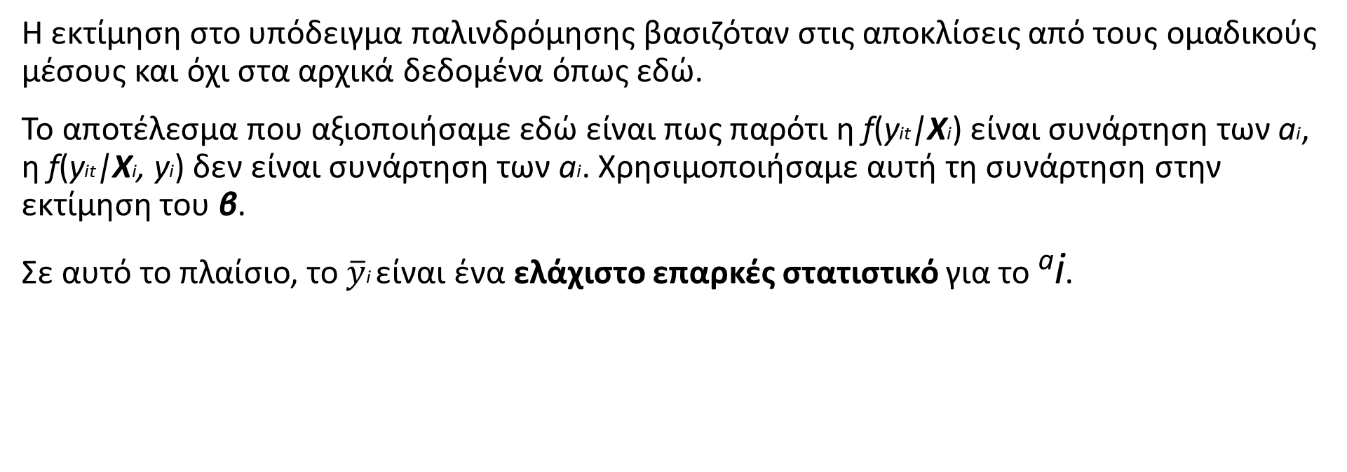
Σταθερές επιδράσεις
Η εκτίμηση στο υπόδειγμα παλινδρόμησης βασιζόταν στις αποκλίσεις από τους ομαδικούς μέσους και όχι στα αρχικά δεδομένα όπως εδώ.
Το αποτέλεσμα που αξιοποιήσαμε εδώ είναι πως παρότι η f(yit|Xi) είναι συνάρτηση των ai, η f(yit|Xi, yi) δεν είναι συνάρτηση των ai. Χρησιμοποιήσαμε αυτή τη συνάρτηση στην εκτίμηση του β.
Σε αυτό το πλαίσιο, το $\overline{y}$i είναι ένα ελάχιστο επαρκές στατιστικό για το ªi.

Slide 74
Σταθερές επιδράσεις
΄Ενα δυαδικό λογιστικό υπόδειγμα σταθερών επιδράσεων είναι
Η μη δεσμευμένη πιθανοφάνεια για τις nT ανεξάρτητες παρατηρήσεις είναι
Ο Chamberlain (1980) [μετά τους Rasch (1960) και Andersen (1970)] παρατήρησε ότι η δεσμευμένη συνάρτηση πιθανοφάνειας,

Slide 75
Σταθερές επιδράσεις
Δεν εξαρτάται από τις συμπτωματικές παραμέτρους, ai. Η από κοινού πιθανοφάνεια για κάθε σύνολο Ti παρατηρήσεων, δεσμευμένη ως προς το πλήθος των μονάδων στο σύνολο, είναι

